Slide 1
Перпендикулярные прямые

Slide 2
Разделите пары прямых на группы. По какому признаку вы разделили фигуры?

Slide 3
ПЕРЕСЕКАЮЩИЕСЯ
НЕПЕРЕСЕКАЮЩИЕСЯ
СОВПАДАЮЩИЕ

Slide 4
Задание 1
1. Начертите прямой угол АОВ.
2.Постройте луч ОД, который является дополнительным к лучу ОА;
луч ОС, который является дополнительным к лучу ОВ.
3.Запишите названия получившихся прямых углов.

Slide 5
Что же мы видим еще, кроме 4-х прямых углов?
получим

Slide 6
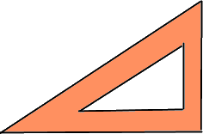
Запишем определение: две прямые, образующие при пересечении прямые углы, называют перпендикулярными.
Правильно! Мы видим две прямые, которые пересекаются под прямым углом.

Slide 7
Записывают: АД СВ

Slide 8
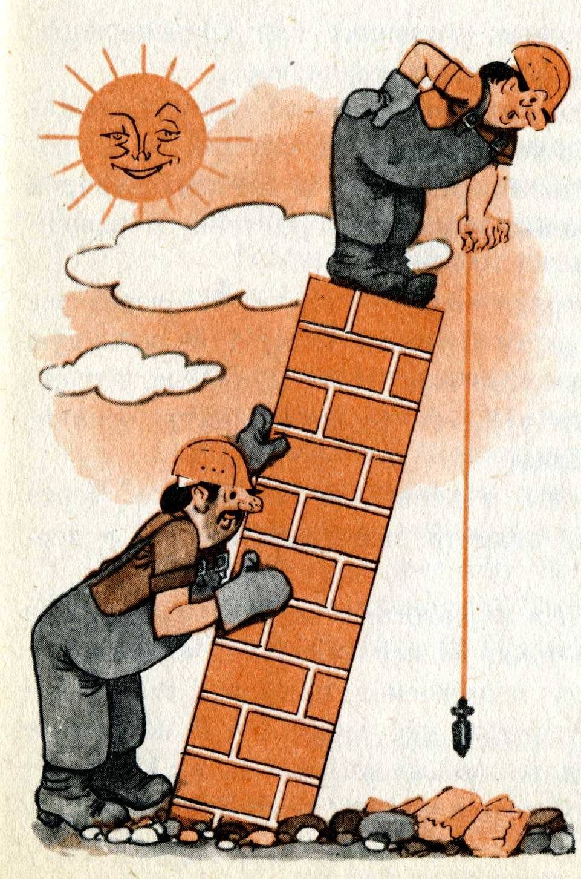
Слово «перпендикулярные» появилось от латинского слова « perpendicularis », означающий ОТВЕСНЫЙ.

Slide 9
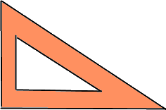
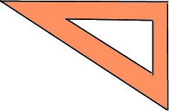
Задание 2 Определите «на глаз», какие пары прямых перпендикулярны, сделайте запись в тетрадях.

Slide 10
Задание 3 ( 1 случай) Постройте прямую, перпендикулярную данной прямой a и проходящую через данную точку А.
Запись: АB a

Slide 11
Задание 3 ( 2 случай) Постройте прямую, перпендикулярную данной прямой a и проходящую через данную точку А.
Запись: АB a

Slide 12
Перпендикулярные отрезки и лучи
Отрезки (лучи), лежащие на перпендикулярных прямых называются перпендикулярными.

